Slide 1
Fotoğraf ve Video Düzenleme

Slide 2
Adobe Spark
https://spark.adobe.com/
Mobil ya da bilgisayar üzerinden çevrimiçi olarak etkileşimli içerik üretebilirsiniz.
Sosyal medya postları ya da video için kullanılabilir.
Kendi içinde farklı temalara erişebileceğiniz şablonlar bulunmaktadır. Kendi hazırlayacağınız videoya ses ekleyebilirsiniz.

Slide 3
Pixlr Çevrim içi fotoğraf düzenleyici
https://pixlr.com/tr/editor/
Adobe Photoshop uygulamasına benzer bir resim editörüdür.
Fotoğraflara efekt, çerçeve, yazı vb ekleyebilir, kolaj oluşturabilir, renk parlaklık gibi ayarları değiştirebilirsiniz.
Türkçe dil desteği bulunmaktadır.
Pek çok dosya türünü (Jpg, Jpeg, Gif, Png, Psd vb) desteklemektedir.
Web tabanlı ya da mobil uygulama üzerinden kullanılabilir.

Slide 4
We Video
https://www.wevideo.com/
Web tabanlı ya da mobil uygulama üzerinden kullanılabilir.
Türkçe dil desteği bulunmaktadır.
Sosyal medya, meme, kutlama, anma, eğitim, influencer gibi çeşitli şablonlar arasından seçim yapabilirsiniz.

Slide 5
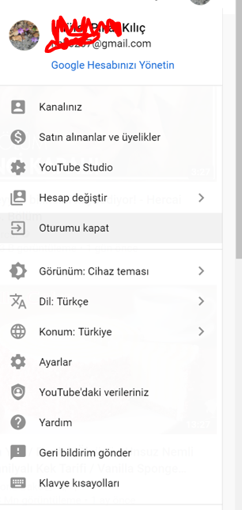
YouTube Studio
YouTube’a girdiğinizde hesabınız üzerinden erişebileceğiniz Studio içerisine video ekleyebilirsiniz.
Eklediğiniz videoları düzenleyebilirsiniz: Videonun başlığı, açıklamasını değiştirebilirsiniz. Anahtar kelime ekleyebilirsiniz.
Görüntü iyileştirme yapabilirsiniz. (Kontrast, doygunluk, sıcaklık vb)
Videonuzu kırpabilirsiniz.

Slide 6
YouTube Studio
Ses ayarları üzerinden videonuza kendi kayıt sesinizin dışında YouTube kütüphanesinde yer alan ses/müzik eklemesi yapabilirsiniz.
Bitiş ekranı ekleyebilirsiniz.
Videoda istediğiniz yere kart (bağlantı, anket vb) ekleyebilirsiniz.
Altyazı oluşturup ekleyebilirsiniz.

Slide 7
Screencast-O-Matic (Ekran Görüntü Kaydı)
https://screencast-o-matic.com/
Cihaz farkı olmadan ekran görüntüsü kaydı almanızı sağlayan uygulamadır.
Ücretli ve ücretsiz versiyonlarına göre size farklı seçenekler sunan uygulamada hazırladığınız videoları YouTube’da kolaylıkla paylaşabiliyorsunuz. Kendi içerisindeki video editör ile düzenleme yapabilirsiniz.

Slide 8
Windows 10 Game Bar
Windows İşletim Sisteminde ekran videosu kaydı yapabilirsiniz.
Ancak bilgisayarınızın web kamerasına ve mikforona ihtiyacınız vardır.
Klavye üzerinden Windows ve G tuşuna aynı anda basarak oyun çubuğunun ekrana gelmesini sağlayabilirsiniz. Eğer gelmiyorsa ayarlar üzerinden değiştirmeniz gerekir.
Başlangıç → Ayarlar → Oyun → Oyun Çubuğu → Oyun Klipleri ve Ekran Görüntülerini Kaydedin seçeneği açık olmalı.
Windows ve G tuşlarına bastığınızda ekrana gelen tuşlar üzerinden yakala diyerek ekran kaydı alabilirsiniz.
KAYNAK: 101 Araçla Web 2.0, Editör : Onur İşbulan - Zeliha Demir Kaymak - Mübin Kıyıcı, Pegem Akademi Yay.

